Slide 1


Slide 2


Slide 3


Historia da WEB

Slide 4

HISTORIA DA WEB
60-70
#Criação da ARPANET
MIT – Instituto de Tecnologia de Massachusetts
Criado pela DARPA - Agência de Projetos de Pesquisa Avançada
Utilizava protocolo NCP
Como funciona: chaveamento de pacotes, que é um sistema de transmissão de dados em rede de computadores no qual as informações são divididas em pequenos pacotes, que por sua vez contém trecho dos dados, o endereço do destinatário e informações que permitiam a remontagem da mensagem original

Slide 5

HISTORIA DA WEB
70-80
#Surge o termo Internet (internetworking)
Nasce o Protocolo TCP/IP
Criado pela ARPA e parceria com outras agências
Camadas
Aplicação – Envia e recebe informa-
Ção da rede. FTP, HTTP
Transporte e Rede – Recebe dados
Divide em pacotes anexa IP e envia.
Interface – Recebe e envia pacotes
Pela rede
TCP/IP

Slide 6

HISTORIA DA WEB
80-90
#Popularização
1 de Janeiro de 83 – Flag Day – Arpanet adota TCP/IP como protocolo padrão
Qualquer rede com IP poderia navegar pelos arquivos e trocar msg
Nasce conjunto de redes universitárias interconectadas em 56Kbps intitulada – National Science Foundation Network
EUA comercializa a ideia da internet e do hipertexto
No Brasil 1988, projeto para ligar universidades daqui a instituições americanas
Surge no Brasil Alternex o primeiro provedor de acesso a permiti pessoas físicas

Slide 7
HISTORIA DA WEB
90-00

Slide 8
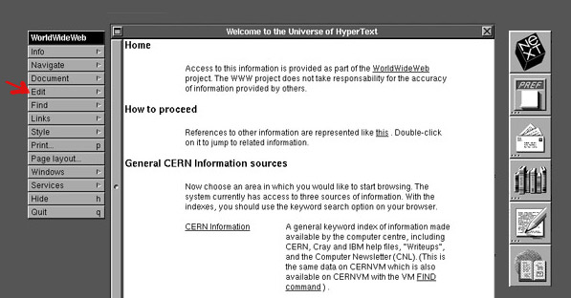
HISTORIA DA WEB
90-00
#World Wide Web
1992 - Tim Berners-Lee trabalhava na CERN(Organ. Europeia de Pesquisa Nuclear) foi aonde a Web foi inventada
1990 - Tim criou o primeiro prototipo de navegador a rodar em computadores da NeXT chamado Nexus
Criação das noções de web, links e hiperlinks

Slide 9
HISTORIA DA WEB
90-00
#HTML – HyperText Markup Language
1990 - Tim desenvolveu um software e um protocolo para recuperar hipertextos chamado HTTP
O formato de texto que criou para o HTTP foi chamado de HTML que usa a especificação do SGML (Normas Gerais para uso de linguagem de marcação)
1991 criada primeira lista de discussão eletrônica WWW talk – para trocar ideias sobre o HTML
1992 NCSA (Centro Nac. de Aplic. para Super Comput.) criam o navegador MOSAIC
1993 Dave Ragget (HP) publicou o HTML+ (Títulos, parágrafos, listas, tabelas e figuras)

Slide 10
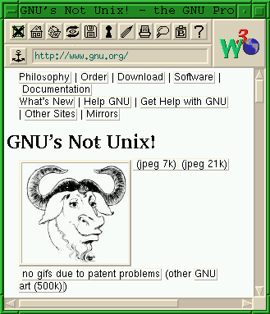
HISTORIA DA WEB
90-00
#Browsers
1993 Dave Ragget com o HTML+ criou o navegador Arena

Slide 11
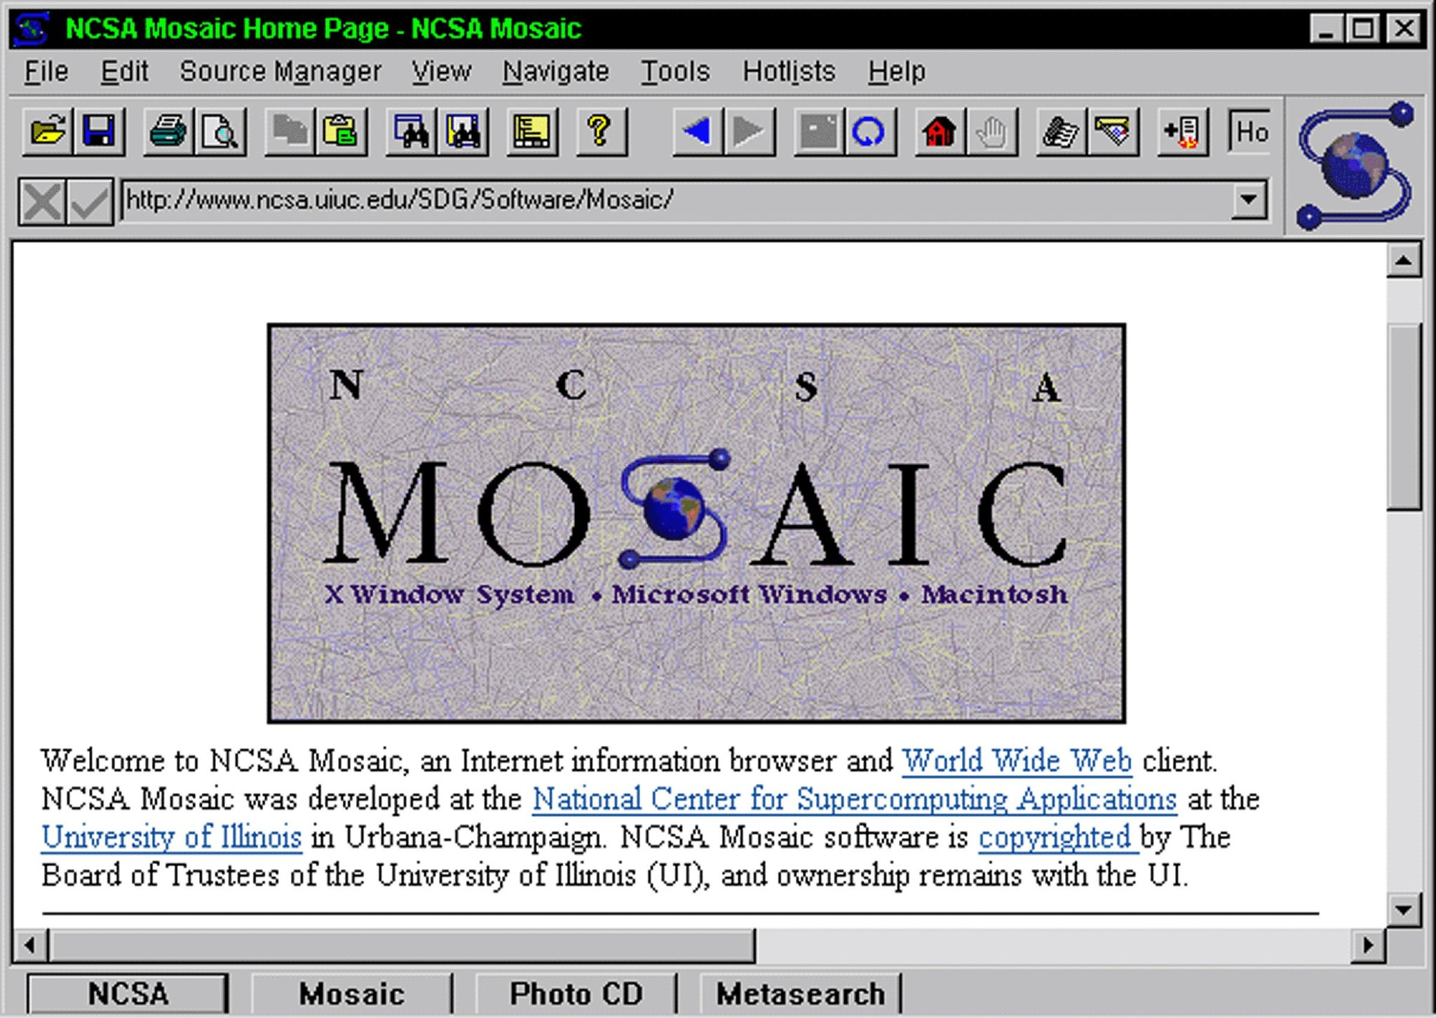
HISTORIA DA WEB
90-00
#Browsers
1993 Sun Microsystem lança a versão 1 do Mosaic

Slide 12
HISTORIA DA WEB
90-00
#HTML
A web vira um caos com vários navegadores e versões de HTML
1994 Tim em parceria com a CERN criam a W3C (Word Wide Web Consortium) com a ideia de padronizar a web, em parceira com a MIT
1995 publicado o HTML 2.0
Netscape implementa frames no HTML
Microsoft com a versão 2 do I.E. implementa o CSS(folha de estilo em cascata)
W3C cria o HTML ERB que vira o grupo de trabalho da HTML em parceiras com outras empresas

Slide 13
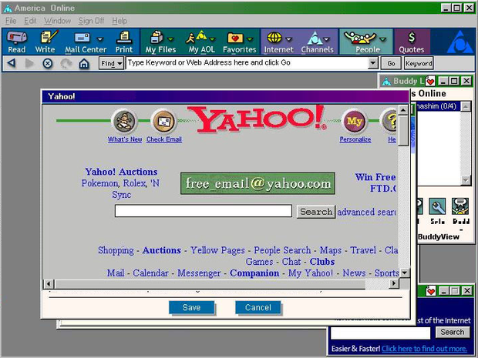
HISTORIA DA WEB
90-00
#HTML
01/1997 W3C publica HTML3.2 como recomendação oficial
12/1997 W3C publica o HTML4
1999 W3C publica o HTML4.01

Slide 14
HISTORIA DA WEB
00-15
#HTML
2004 – WEB 2.0 – Web como Plataforma - Serviço
Popularização das redes sociais – uso do AJAX
2004 Criado a WHATWG – Grupo de trabalho para tecnlogias de hipertexto, em conjunto da Apple, Mozilla e Opera. Com o intuito de propor para a W3C as especificações para o HTML5, Web forms 2.0 e Web controls 1.0
WHATWG entra em parceria com a W3C para desenvolvimento do HTML5
2011 W3C fica dando continuidade ao desenvolvimento do HTML5
2012 W3C finaliza as especificações do HTML5

Slide 15

Hypertext Transfer Protocol

Slide 16
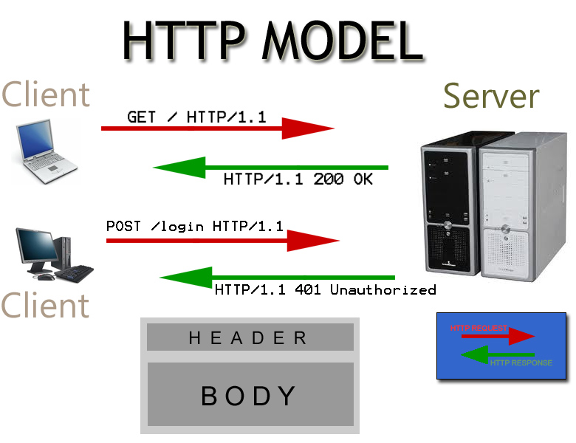
Hypertext transfer protocol
#Historia
Protocolo de comunicação utilizado para enviar e receber dados na web
Usa conexões TCP, tem por padrão a porta 80
Versão atual: HTTP/1.1 - lançado em 1999
Especificação RCF 2616
É um protocolo sem estado (stateless)
Para persistir informação usamos Cookies e Sessões
HTTPS adiciona criptografia a comunicação com o servidor através de um protocolo seguro (TLS ou SSL)

Slide 17

Hypertext transfer protocol
#Historia
A partir da Web 2.0 o HTTP/1.1 começou a se tornar um gargalo
Google lançou o SPDY seu próprio protocolo
SPDY funciona como uma camada a mais em cima do HTTP
Todos os navegadores atuais e linguagens já suportam o SPDY
Google e Facebook já trabalham em cima desse Protocolo
Motivou a criação do HTTP/2
HTTP/2 tem suporte a Multiplexação
HTTP/2 esta em fase de teste
Notes:
O HTTP/2 foi baseado no protocolo SPDY, criado pelo Google em 2009, que carrega páginas da web 50% mais rapido

Slide 18
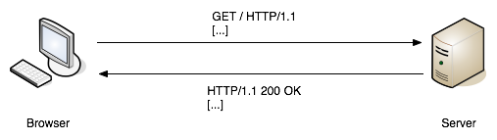
Hypertext transfer protocol
#Requisições
A requisição/resposta são divido em três componentes:
Requisição | Resposta
Cabeçalho da mensagem | Status Protocolo
Corpo da mensagem | Cabeçalho de resposta
Requisição | Corpo da entidade

Slide 19
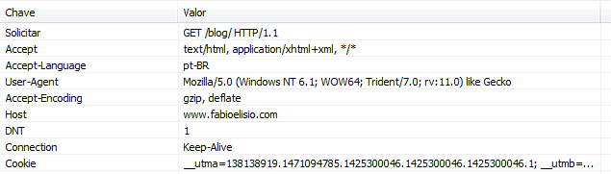
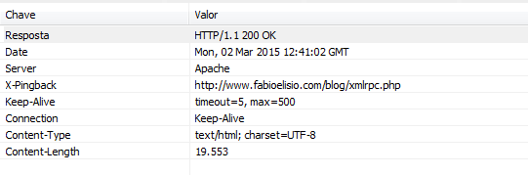
Hypertext transfer protocol
#Cabeçalho da mensagem
Cabeçalho de Solicitação de uma pagina feito pelo navegador(User agent)
Cabeçalho de resposta do Servidor

Slide 20
Hypertext transfer protocol
#Requisição
GET – Método de requisição
/blog/ - URI da requisição – diretório raiz do servidor, sempre com “/”
HTTP/1.1 – versão do Protocolo
Host – URL requisitada

Slide 21
Hypertext transfer protocol
#Resposta
Status protocolo – 200 OK = sucesso
Content-type – tipo de conteúdo HTML

Slide 22
Hypertext transfer protocol
#Tipos de Content-type
HTTP/1.1 usa várias construções definidas para Internet Mail (RFC 822) e o Multipurpose Internet Mail Extensions (MIME), permitindo a transmissão de conteúdo em uma ampla e aberta variedade de representações
text/html | HTML | .html
text/css | Cascade Style Sheet (CSS) | .css
text/plain | Texto puro | .txt
text/xml | XML | .xml
application/javascript | JavaScript / ECMA Script | .js
application/json | JSON Document | .json, .js
application/zip | Archive ZIP | .zip
application/vnd.ms-excel | Microsoft Excel | .xls
application/mp4 | Mídia MPEG-4 | .mp4
image/jpeg | Imagem JPEG | .jpg, .jpeg
image/gif | Imagem GIF | .gif
image/png | Imagem PNG | .png

Slide 23
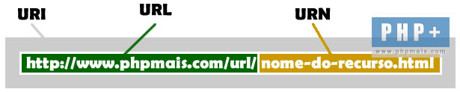
Hypertext transfer protocol
#Qual a diferença entre URL e URI?
Segundo a RFC 3986 (http://www.ietf.org/rfc/rfc3986.txt), uma URI
pode ser classificada como um localizador, um nome, ou ambos. Já uma
URL é um subconjunto das URIs que, além de identificar um recurso,
provê meios para localizar o recurso através da descrição do mecanismo
de acesso primário. Em geral, podemos identificar se um determinado
caminho é uma URL se a mesma contiver o protocolo utilizado para
acesso.
URI - Identificador Uniforme de Recursos
URL - Localizador de Recursos Uniforme
URN - Nome de Recursos Uniforme
Notes:
Um URI pode ser classificado como um localizador (URL) ou um nome (URN), ou ainda como ambos.
Um Nome de Recursos Uniforme URN - Uniform Resource Name (em inglês)) é como o nome de uma pessoa, enquanto que um Localizador de Recursos Uniforme URL - Uniform Resource Locator (em inglês) é como o seu endereço. O URN define a identidade de um item, enquanto que o URL dá-nos um método para o encontrar.

Slide 24
Hypertext transfer protocol
#Método de requisição HTTP
GET – Solicita recurso ou arquivo, dados anexados aqui são visíveis ao usuário, não é seguro para disparar ações
POST – Envia dados para o servidor (ex: formulario HTML) são incluídos no corpo da requisição
DELETE – Remove um recurso, retorna 204 caso não ache
PUT – Atualiza recurso, pode criar caso não exista, diferença entre o post, é que o post processa informações
HEAD – retorna informações de um recurso sem retorna o recurso no corpo da requisição
Outros métodos – OPTIONS (recupera métodos HTTP), TRACE (Ecoa o pedido para outros servidores), CONNECT (proxy para túnel SSL)
Notes:
HEAD
Variação do GET em que o recurso não é retornado. É usado para obter metainformações por meio do cabeçalho da resposta, sem ter que recuperar todo o conteúdo.

Slide 25
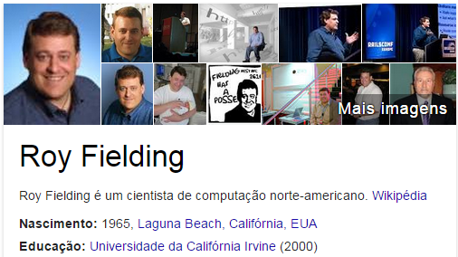
Hypertext transfer protocol
#Padrão REST
2000 – Dr. Roy Fielding (um dos criadores do protocolo HTTP) escreve o termo “Transferência de estado representacional” – REST
Estilo de arquitetura para serviços Web
Sistemas que seguem o principio do REST são chamados de RESTful
Usa os diferentes métodos de comunicação (GET,POST,PUT,DELETE,HEAD e OPTIONS)
Utiliza os headers do HTTP
Definição de arquivo como recurso(cada um com seu próprio endereço)
Utilização de media types
Utilização de códigos de status HTTP
URLs bem definidas para os recursos (ex: http://www.xxx.com/empresas)

Slide 26
Hypertext transfer protocol
#Status de requisição HTTP
Toda requisição ao ser retornado tem um status. Ele vai indicar o estado da operação. As mais usadas são:
200 OK – A requisição foi bem sucedida
201 Created – Dado foi inserido com sucesso
202 Accepted – Pedido aceito para processamento
204 No Content – sem conteúdo
304 Not Modified – conteúdo não foi modificado
400 Bad Request – Requisição com problemas
401 Unauthorized – Usuário não autorizado
403 Forbidden – Sem permissão de acesso
404 Not Found – Pagina não encontrada
405 Method Not Allowed – Metodo de request não suportado
409 Conflict – Conflito no pedido de requisição
500 Internal Server Error – Erro no servidor ao processar solicitação(BUG)

